Slide 1
Cristo Ressuscitou, Aleluia!!!
Preparação para a Festa da Divina Misericórdia.

Slide 2
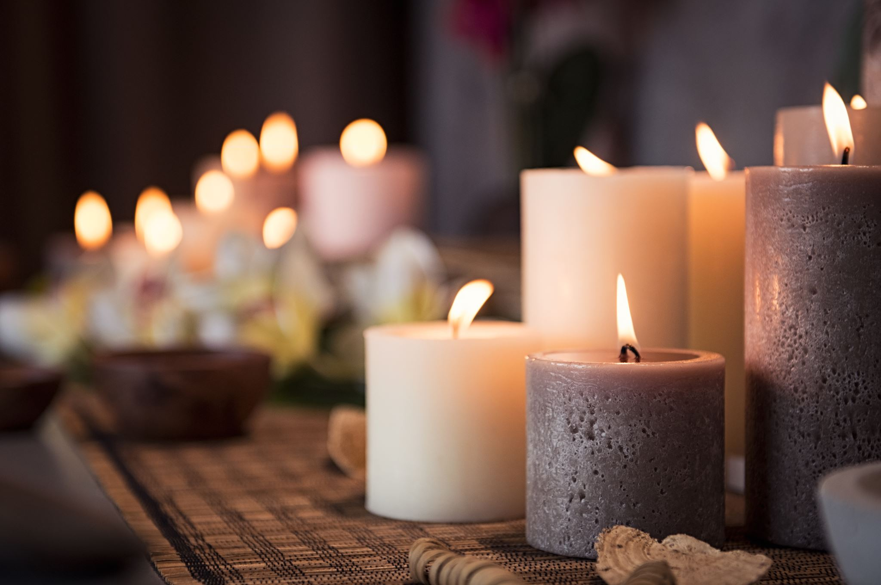
Oração Inicial:
Sinal da Cruz
Vinde Espírito Santo…
Oração à Divina Misericórdia pela Humanidade inteira:
“Ó Deus de grande Misericórdia, bondade infinita, eis que hoje a humanidade toda clama do abismo da sua miséria a Vossa Misericórdia, a Vossa Compaixão, e clama com sua potente voz de miséria. Deus clemente, não rejeiteis a oração dos exilados desta terra. Senhor, bondade inconcebível, que conheceis profundamente a nossa miséria e sabeis que com nossas próprias forças não temos condições de nos elevar até Vós, por isso vos suplicamos, adiantai-Vos ao nosso pedido com a Vossa graça e multiplicai em nós sem cessar a Vossa Misericórdia, para que possamos cumprir a Vossa Santa Vontade durante toda a nossa vida e na hora da morte. Que o poder da Vossa Misericórdia nos defenda dos ataques dos inimigos da nossa salvação, para que aguardemos com confiança, como Vossos filhos, a Vossa Vinda última, dia que somente a Vós é conhecido, e esperamos que alcançaremos tudo que nos foi prometido por Cristo, apesar de toda a nossa miséria, porque Cristo é a nossa confiança; pelo seu Coração Misericordioso, como por uma porta aberta, entramos no Céu”.

Slide 3
O Catecismo CIC 653. A verdade da divindade de Jesus é confirmada pela ressurreição. Ele tinha dito: «Quando elevardes o Filho do Homem, então sabereis que “Eu Sou”» (Jo 8, 28). A ressurreição do Crucificado demonstrou que Ele era verdadeiramente «Eu Sou», o Filho de Deus e Ele próprio Deus. São Paulo pôde declarar aos judeus: «E nós vos anunciamos a Boa-Nova de que a promessa feita aos nossos pais, cumpriu-a Deus para os filhos deles ao ressuscitar Jesus, como justamente está escrito no Salmo segundo: “Tu és meu Filho, Eu gerei-Te hoje”» (Act 13, 32-33)(581). O mistério da ressurreição de Cristo está estreitamente ligado ao mistério da Encarnação do Filho de Deus. É dele o cumprimento, segundo o desígnio eterno de Deus. 654. Existe um duplo aspecto no mistério pascal: pela sua morte, Cristo liberta-nos do pecado; pela sua ressurreição, abre-nos o acesso a uma nova vida. Esta é, antes de mais, a justificação, que nos repõe na graça de Deus (582), «para que, assim como Cristo ressuscitou dos mortos […], também nós vivamos uma vida nova» (Rm 6, 4). Esta consiste na vitória sobre a morte do pecado e na nova participação na graça (583); realiza a adopção filial, porque os homens tornam-se irmãos de Cristo, como o próprio Jesus chama aos discípulos depois da ressurreição: «Ide anunciar aos meus irmãos» (Mt 28, 10) (584). Irmãos, não por natureza, mas por dom da graça, porque esta filiação adoptiva proporciona uma participação real na vida do Filho, plenamente revelada na sua ressurreição.
“Eu vim para que tenham vida e a tenham em abundância. Eu sou O Bom Pastor. O Bom Pastor dá a Sua vida pelas ovelhas.”
São João 10,10b e 11.
Jesus
Ressuscitado!
Aparece a Santa
Maria Madalena!

Slide 4
Salmo 23
“O Senhor é meu pastor, nada me falta. Em verdes prados me faz descansar e conduz-me às águas refrescantes. Reconforta a minha alma e guia-me por caminhos retos, por amor do Seu Nome. Ainda que atravesse vales tenebrosos, de nenhum mal terei medo porque Tu estás comigo. A Tua vara e o Teu cajado dão-me confiança. Preparas a mesa para mim à vista dos meus inimigos; ungiste a minha cabeça; a minha taça transbordou. Na verdade, a tua bondade e o teu amor hão de acompanhar-me todos os dias da minha vida, e habitarei na casa do Senhor para todo o sempre.”
Bíblia Sagrada-Difusora Bíblica

Slide 5
Jesus, o bom pastor!
JESUS,
MISERICORDIOSO!
Tua Vara e o Cajado me dão segurança.
O Sangue e Água me dão Confiança.
O perdão e a misericordia infinita de Deus. Nos dá restauração.
Fonte dos Sacramentos, Batismo, Eucaristia. Nos dá vida nova.
O jugo suave e o Fardo leve.
O jugo suave-Os Mandamentos/O fardo leve-Os Sacramentos
São as ofertas de Jesus pra nos libertar e guardar do jugo grosseiro do pecado e do fardo pesado dos castigos/consequências desses pecados.

Slide 6
Obras de Misericórdia 7 Corporais e 7 Espirituais
1 Dar de comer a quem tem fome. 2 Dar de beber aquem tem sede.
5 Dar de vestir aos nus. 6 Dar pousada aos peregrinos.​
1 Ensinar aos que não sabem. 2 Dar bons conselhos. ​
5 Rezar pelos vivos e mortos. 6 Consolar os tristes.
3 Visitar os enfermos 4 visitar os presos.
7 Enterrar os mortos.
3 Corrigir os que erram. 4 Perdoar as injúrias.
7 Sofrer com paciência as fraquezas do nosso próximo.

Slide 7
Canto Final:
Refrão:O Senhor é meu Pastor, nada me faltará!
Nada me faltará!
O Senhor é meu Pastor nada me falta, Ele me faz andar em verdejantes prados. Mesmo que eu ande pelo vale da sombra não temerei, porque Ele está comigo! Refrão…

